Slide 1
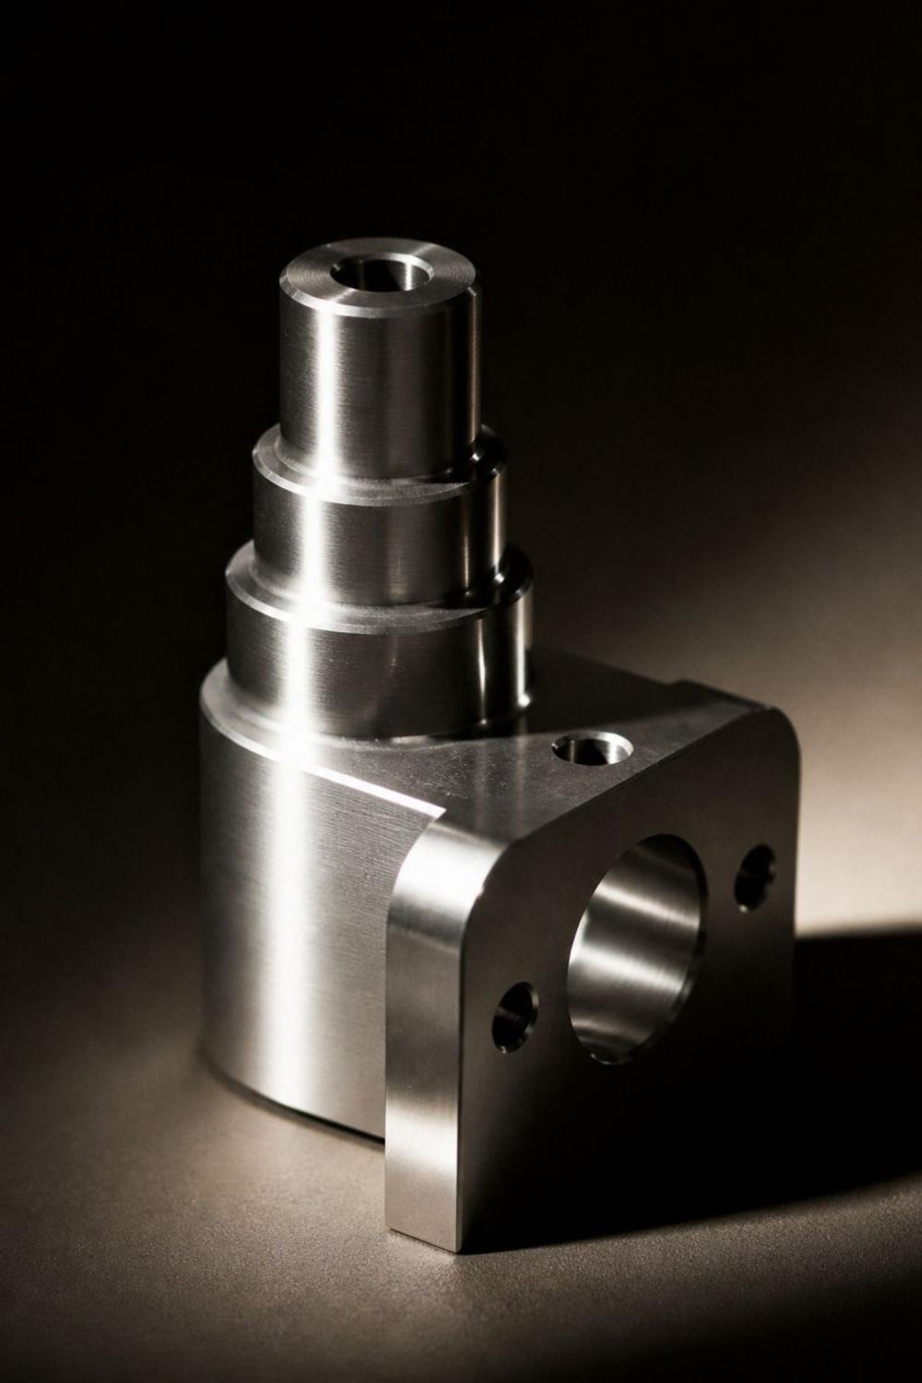

ФЕНОМЕН
Управляем импортом. Вы владеете сделкой.
Внешний отдел ВЭД для сложных импортных проектов
КИТАЙ
ЕВРОПА
США
ДРУГИЕ РЫНКИ
От технического задания и поиска производителя до поставки на склад и закрывающих документов.
ООО «ФЕНОМЕН» · PHENOMEN.OOO@YA.RU · +7 912 480 48 32

Slide 2







КОНТЕКСТ
Импорт — это не просто купить товар
За одной поставкой стоит десяток решений
ПОСТАВЩИК
ТЕХНИКА
КОНТРАКТ
Кого выбрать? Можно ли ему доверять?
Соответствует ли оборудование задаче?
Как зафиксировать условия сделки?
ФИНАНСЫ
ЛОГИСТИКА
ВЭД
Как оплатить и рассчитать себестоимость?
Какой маршрут выбрать по срокам и цене?
Таможня, сертификация, разрешительные документы.
Ошибка на одном этапе может превратить выгодную закупку в дорогую проблему.
ФЕНОМЕН
02

Slide 3


АЛЬТЕРНАТИВЫ
Вам не нужен ещё один посредник
Вам нужна система управления импортом
САМОСТОЯТЕЛЬНО
ШТАТНЫЙ ОТДЕЛ
ФЕНОМЕН
Собственник или сотрудник делает всё сам. Высокая нагрузка, риски на каждом этапе, нет системы.
Несколько специалистов внутри компании. Постоянные расходы, сложно масштабировать под проект.
Одна управляющая команда + специалисты под конкретный проект. Гибко, управляемо, прозрачно.
Мы формируем команду специалистов под конкретную задачу и управляем проектом целиком. Вы принимаете ключевые решения — мы делаем всё остальное.
ФЕНОМЕН
03

Slide 4





ПРИНЦИП РАБОТЫ
Вы владеете сделкой. Мы управляем исполнением
ВАША ЗОНА
ЗОНА ФЕНОМЕНА
Деньги
Проектирование
Прямые платежи поставщику и исполнителям.
Строим схему сделки.
Договоры
Координация
Ключевые договоры находятся у вашей компании.
Управляем всеми участниками.
Экономика
Контроль
Вы видите стоимость каждого этапа.
Следим за выполнением этапов.
Решения
Риски
Вы утверждаете ключевые условия.
Выявляем проблемы до того, как они становятся потерями.
ФЕНОМЕН не забирает сделку себе. Мы делаем её управляемой для вас.
ФЕНОМЕН
04

Slide 5





ПРОЦЕСС
Что мы берём под управление
От задачи до вашего склада — 9 этапов под единым управлением
01
02
03
Задача
Поиск
Переговоры
Анализ потребности, ТЗ, документация
Производители и поставщики
Цена, параметры, сроки
04
05
06
Контракт
Экономика
Производство
Фиксация условий сделки
Полная стоимость и точки оптимизации
Контроль производства и качества
07
08
09
Логистика
ВЭД
Результат
Маршрут, перевозка, сроки
Таможня, сертификация, разрешения
Товар + документы + понятная экономика
ФЕНОМЕН
05

Slide 6



КОМАНДА
Одна точка управления
Вам не нужно искать десять специалистов — ФЕНОМЕН формирует команду под проект
Закупки
Технический специалист
Поиск, проверка, переговоры с поставщиками.
Контроль соответствия оборудования задаче.
ВЭД и таможня
Сертификация
Таможенный брокер, разрешения, документы.
Соответствие требованиям российского рынка.
Юрист
Логистика
Контрактная база и защита интересов клиента.
Маршрут, перевозка, сроки доставки.
Вы общаетесь с одной командой. ФЕНОМЕН управляет взаимодействием всех привлечённых специалистов.
ФЕНОМЕН
06

Slide 7
WORKFLOW
Как работает ФЕНОМЕН
Шесть шагов от вашей задачи до результата на складе
1
2
3
Вы ставите задачу
Мы прорабатываем проект
Вы принимаете решение
Что купить · количество · бюджет · сроки.
Рынок · поставщики · экономика · риски.
Утверждаете поставщика и условия.
4
5
6
Мы запускаем проект
Мы контролируем исполнение
Вы получаете результат
Формируем команду, распределяем задачи.
Производство · документы · логистика · таможня.
Товар на складе + документы + понятная экономика.
ФЕНОМЕН
07

Slide 8

КЕЙСЫ
Практика, на которой построен ФЕНОМЕН
Мы умеем управлять не только поставкой, но и сложностью проекта
КЕЙС 01
КЕЙС 02
КЕЙС 03
Металлообрабатывающее оборудование
Оборудование для мясопереработки
Пресс-форма по чертежу
2 токарно-фрезерных станка. Нашли и проверили производителя, согласовали параметры, заключили прямой контракт.
Фаршемес, упаковочная машина, клипсатор. Нашли российское юрлицо и адаптировали сделку под лизинговую программу.
Проект для гособоронзаказа. Адаптировали документацию, подобрали материалы, организовали изготовление в Китае.
Экономия 7,1 млн ₽
Льготный лизинг
Клиент выиграл тендер
16 млн ₽ → 8,9 млн ₽
нестандартная схема финансирования
контроль качества пройден
ФЕНОМЕН
08

Slide 9


АУДИТОРИЯ
Кому нужен ФЕНОМЕН
Когда стоимость ошибки выше стоимости профессионального управления
Производственным компаниям
Оборудование, станки, линии, комплектующие, материалы.
Поставщикам и дистрибьюторам
Поиск производителей и рост эффективности закупок.
Компаниям без отдела ВЭД
Импорт без создания штатной команды.
Компаниям со сложными проектами
Нестандартное производство, чертежи, несколько участников.
Бизнесу, который масштабирует импорт
Когда текущая схема перестаёт справляться с объёмом.
Наш клиент — бизнес, для которого импорт является важной частью сделки и требует профессионального управления.
ФЕНОМЕН
09

Slide 10

НАЧАЛО РАБОТЫ
Есть импортный проект?
Начнём с вашей задачи
РАССКАЖИТЕ НАМ
МЫ ОПРЕДЕЛИМ
Что нужно купить?
Где искать и как построить сделку
1
Сколько будет стоить поставка
2
Где?
Какие риски нужно учесть
3
В каком объёме?
ПРОЗРАЧНАЯ МОДЕЛЬ РАБОТЫ
4
Для каких целей?
Перед каждым этапом вы понимаете: что делаем · сколько это стоит · какие внешние расходы потребуются.
5
Какие сроки и ограничения?
Вы напрямую оплачиваете согласованных исполнителей. ФЕНОМЕН получает вознаграждение за управление проектом.
ФЕНОМЕН
10

Slide 11



ФЕНОМЕН
Управляем импортом. Вы владеете сделкой.
ООО «ФЕНОМЕН»
PHENOMEN.OOO@YA.RU
+7 912 480 48 32
ФЕНОМЕН
11

